Slide 1
সবাইকে শুভেচ্ছা

Slide 2
সাজেদা সুলতানা লিখা
সহকারী শিক্ষক
গুনবতী সরকারি প্রাথমিক বিদ্যালয়
চৌদ্দগ্রাম , কুমিল্লা ।

Slide 3
শ্রেণিঃ প্রথম
প্রাথমিক গণিত
অধ্যায়ঃ৩
সময়ঃ ৪৫ মিনিট

Slide 4
গল্প বলার মধ্য দিয়ে পাঠটি শুরু করবো।

Slide 5
সংখ্যা
১ থেকে ৫ পর্যন্ত
পৃষ্ঠাঃ ১০ থেকে ১৪ পর্যন্ত

Slide 6
শিখনফল
৪.১. ১ থেকে ৫ পর্যন্ত সংখ্যা প্রতীকগুলো নাম অনুযায়ী সনাক্ত করতে পারবে।

Slide 7
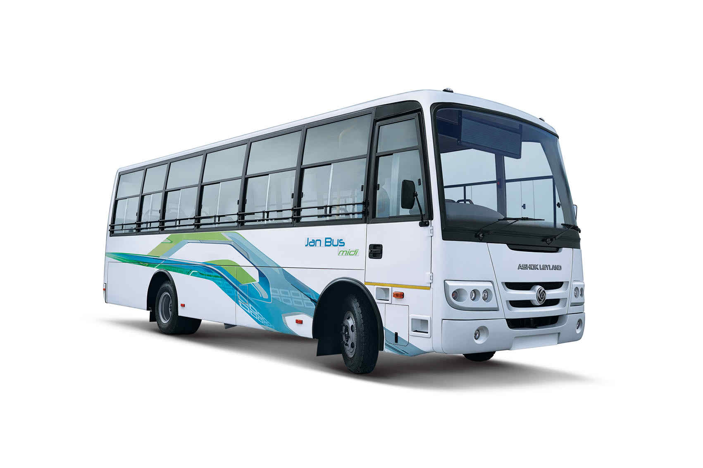
১টি

Slide 8
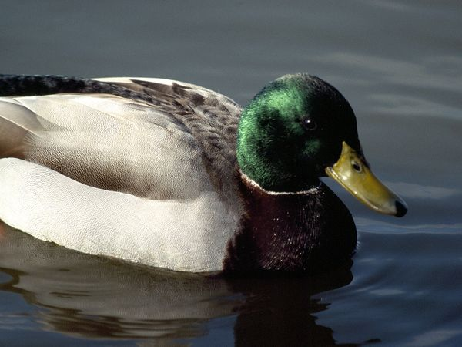
২টি

Slide 9
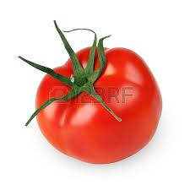
৩টি

Slide 10
৪টি

Slide 11
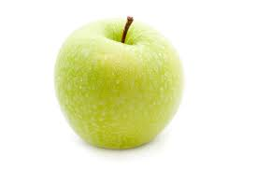
৫ টি

Slide 12
৪
৩
১
২
৫
পাঁচ
তিন
দুই
চার
এক

Slide 13
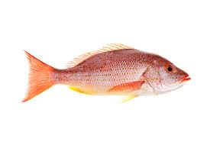
দলীয় কাজ
গণনা কর,পড় ও লিখ।
১
২
৩
৪
৫

Slide 14
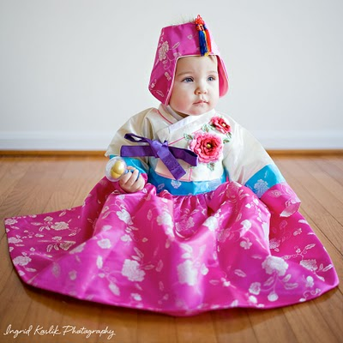
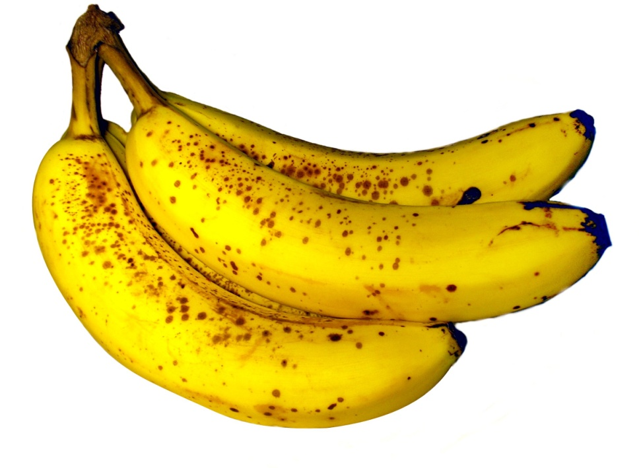
১টি
৩টি

Slide 15
২টি
৫টি

Slide 16
৫টি

Slide 17
মিল কর।
৫
১
২
৪
৩

Slide 18
বাড়ির কাজঃ
১ থেকে ৫ পর্যন্ত ২বার লিখে আনবে ।

Slide 19
ধন্যবাদ সবাইকে

